Slide 1
Рисуем листьями

Slide 2
Нам потребуется:
— листья разной формы,
— салфетка или
тонкая бумага,
— цветной картон,
— гуашь.

Slide 3
Порядок работы
1.Покрой поверхность листа равномерным слоем краски. Краску нужно наносить на внутреннюю сторону листа, там где выступают прожилки.
2 Наносите краску на листочек, добавляя как можно меньше воды, чтобы отпечаток получился четким. Особенно хорошо наносите краску на края листочка.
3. Чтобы отпечаток был похож на настоящий осенний листочек, смешивайте краски прямо на листе.

Slide 4
Порядок работы
4. Убери салфетку или бумагу и аккуратно отлепи листок. Снимать листочек с бумаги лучше всего за черешок (стебелек), тогда отпечаток не размажется.
5. Чтобы получить более ажурные отпечатки проделай эту операцию несколько раз, не покрывая больше лист краской.
6. Сделав отпечатки разных листьев красного, оранжевого и желтого цвета ты получишь удивительную картину из осенних листьев.

Slide 5
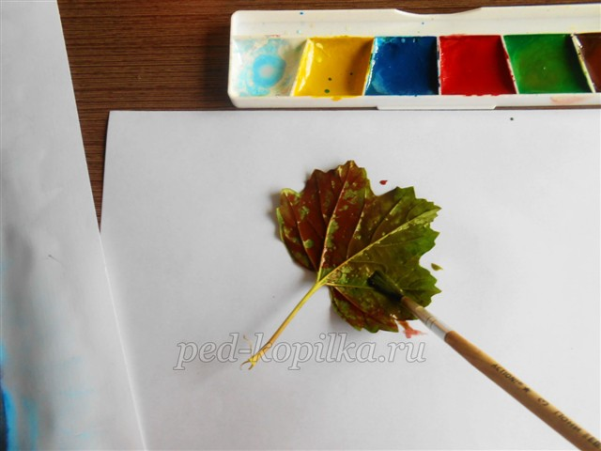

Slide 6
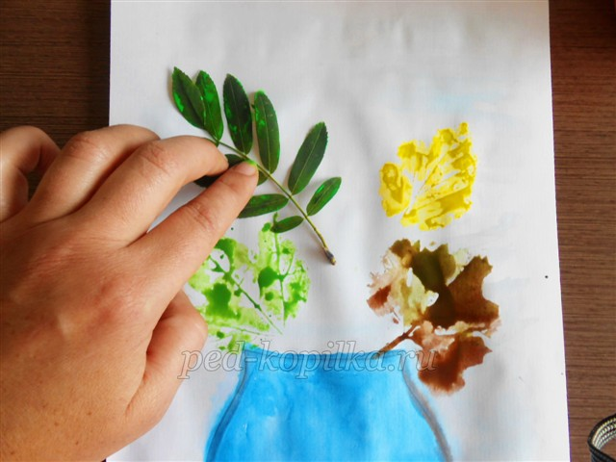

Slide 7
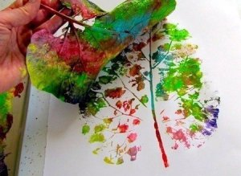

Slide 8
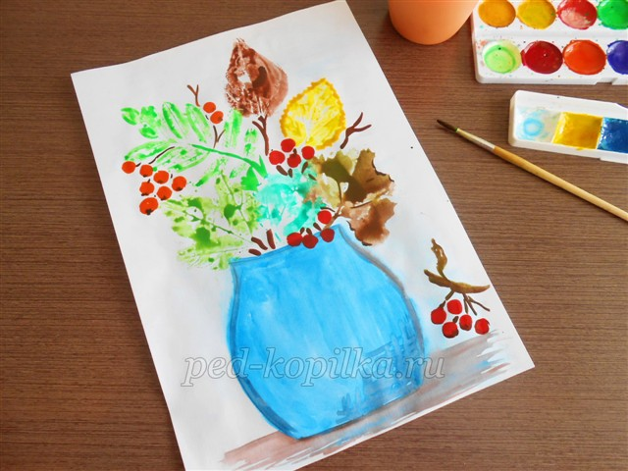
Осенний натюрморт

Slide 9
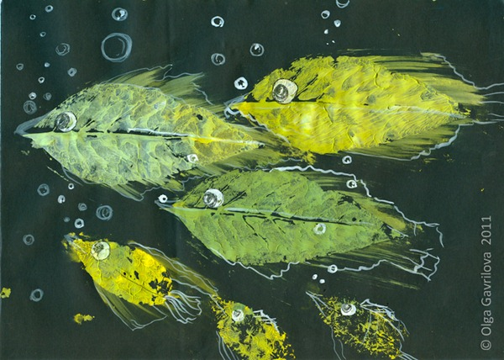
Рыбки

Slide 10
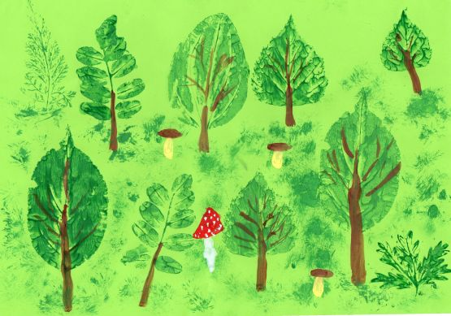
Лето в лесу

Slide 11
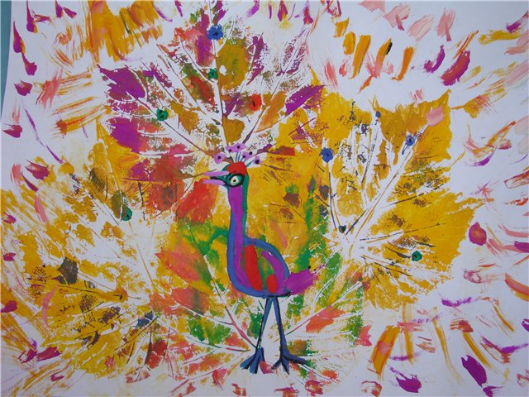
Жар - птица

Slide 12
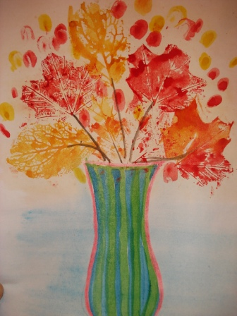
Натюрморт

Slide 13
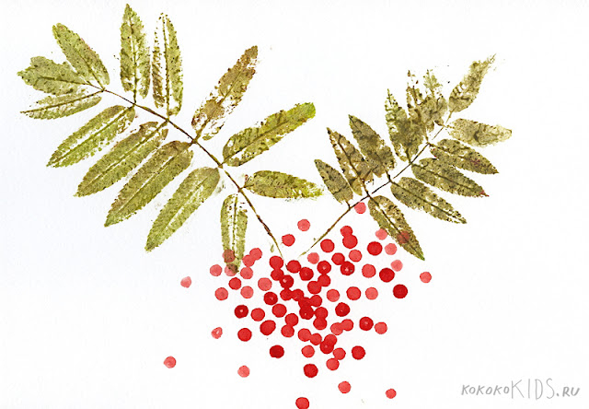
Рябинка

Slide 14
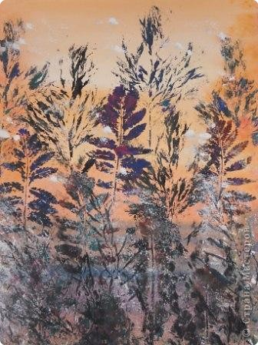
Пейзаж «Лес»

Slide 15
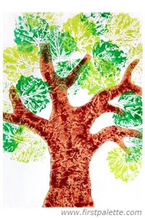
Дерево

Slide 16
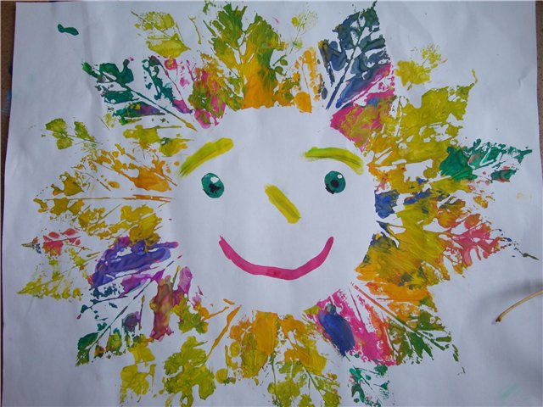
Весёлоё солнышко

Slide 17
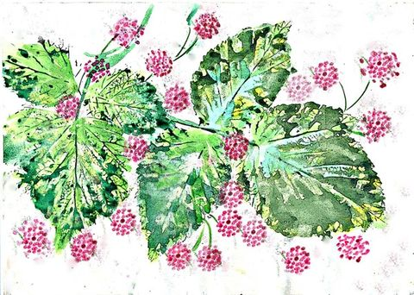
Малина

Slide 18
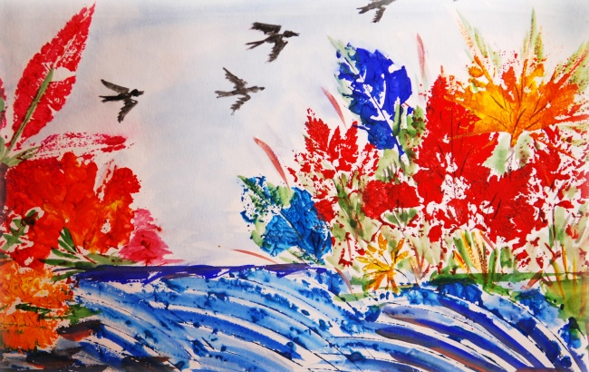
Осень. Птицы улетают

Slide 19
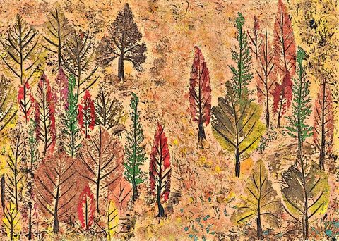
В лесу

Slide 20
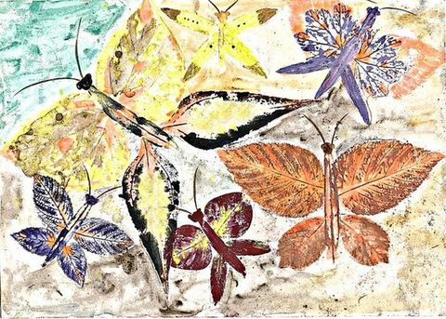
Бабочки

Slide 21
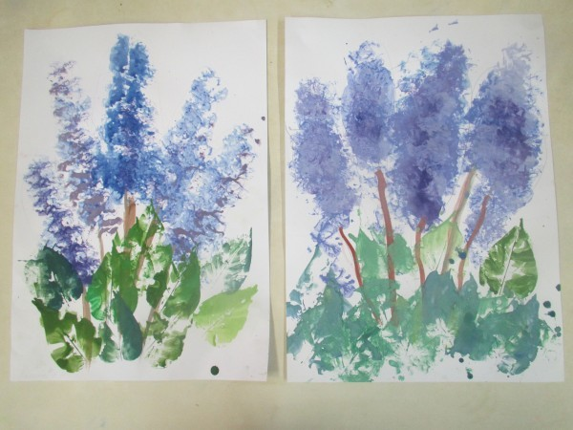
Сирень

Slide 22
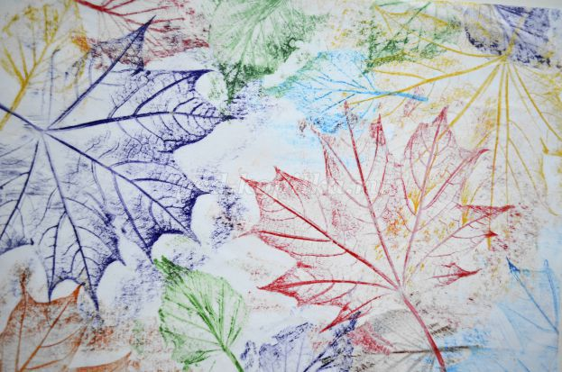
А теперь пора творить

